Slide 1
中国开源年度报告预览
王伟 华东师范大学 / X-lab 开放实验室

Slide 2
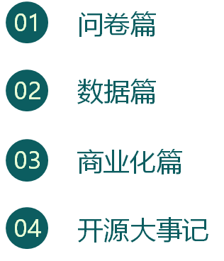
中国开源年度报告发展历史
2016
2020
2022
2019
2021
Notes:
吴绍岭，王皓月，张翔宇
2021 年，我们开始了基础设施建设，希望可以常态化大规模分析并为开源世界提供更多的洞察能力

Slide 3
主要内容
01
问卷篇
02
数据篇
03
商业化篇
04
开源大事记

Slide 4
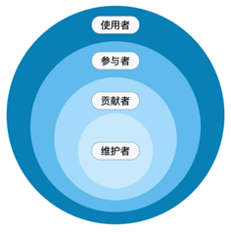
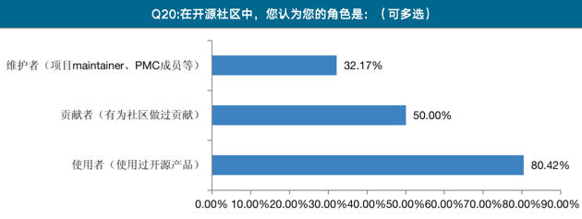
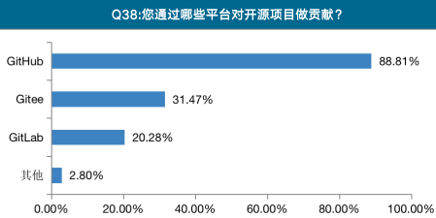
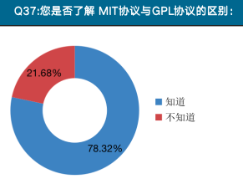
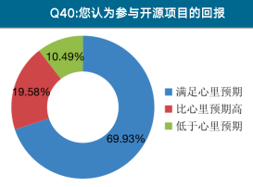
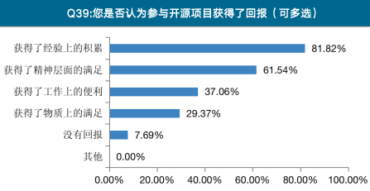
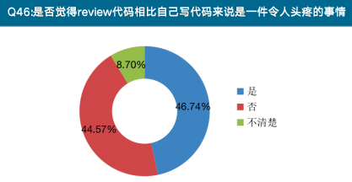
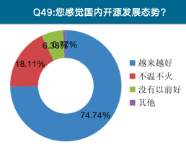
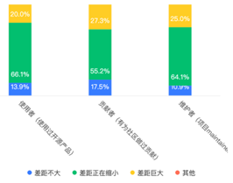
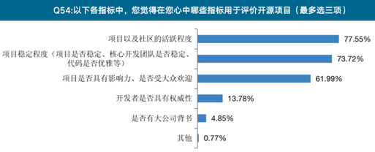
问卷篇

Slide 5
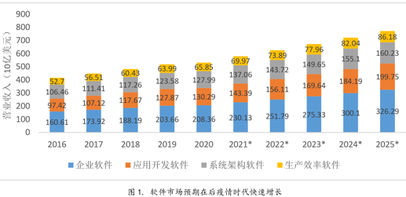
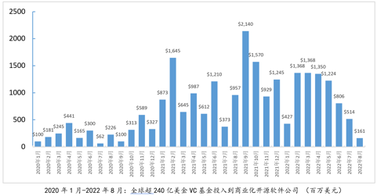
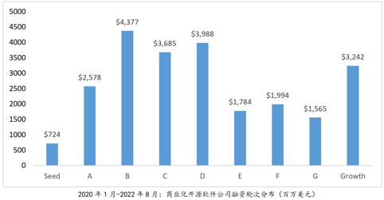
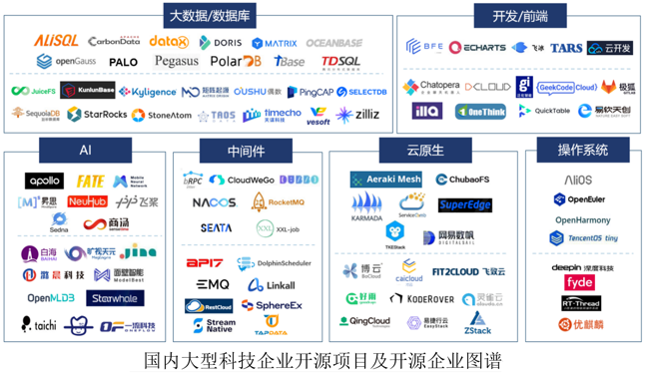
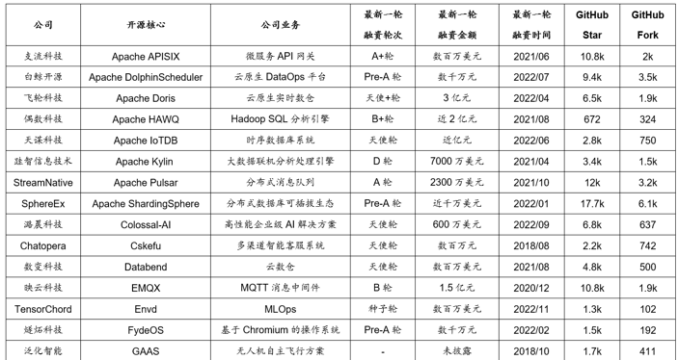
商业化篇

Slide 6
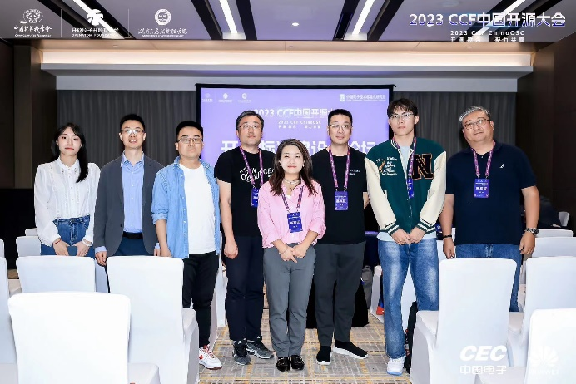
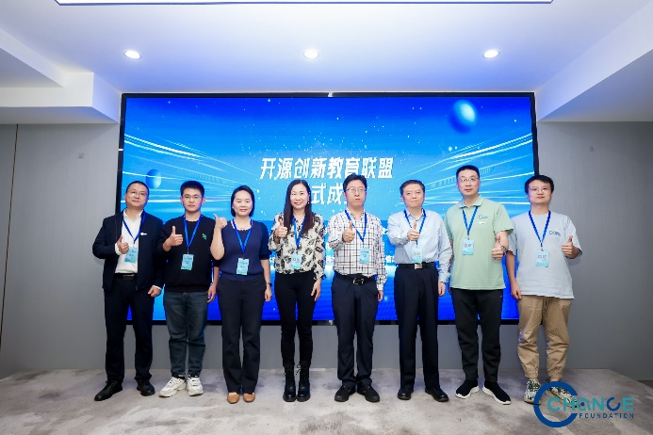
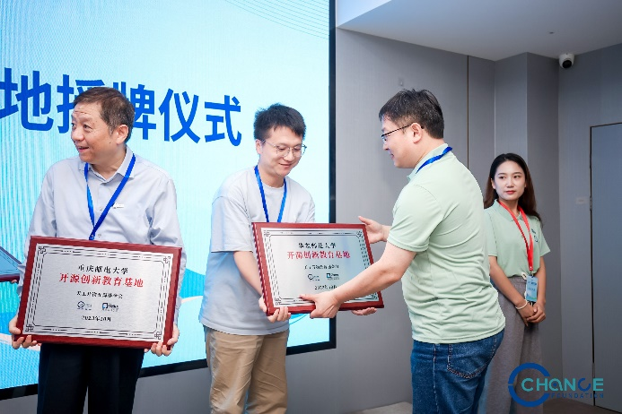
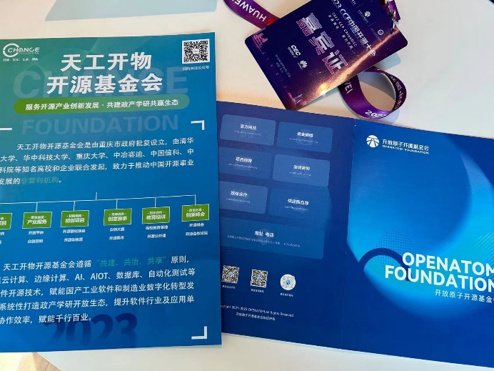
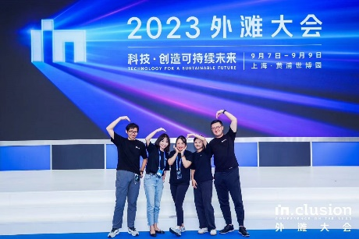
大记事篇

Slide 7
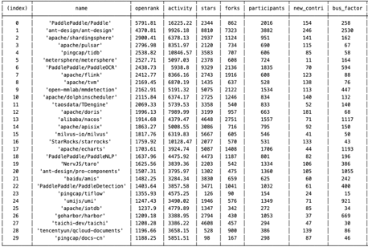
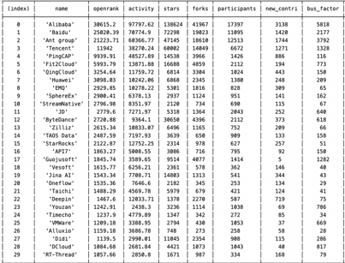
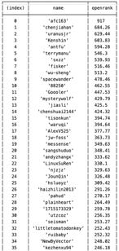
数据篇
通用指标：
活跃度
OpenRank
Star、Fork
社区指标：
项目参与者数量
新贡献者
巴士系数
Issue解决时间
第一次关闭Issue
反馈时间
项目分析指标：
注释覆盖度
静态测试覆盖度
代码复用度
OpenDigger

Slide 8
实现：OpenDigger 开源项目
OpenDigger 是一个面向开源软件生态数据的一站式分析挖掘平台，目标是构建开源领域的数据生态，成为促进开源生态持续发展的数据基础设施开源项目。
开源项目群：OpenDigger + OpenLeaderboard + Hypercrx + OpenDashboard + + OSGraph ……
https://github.com/X-lab2017/open-digger

Slide 9
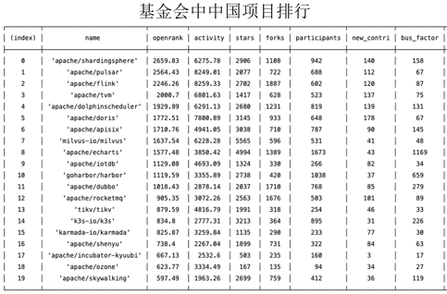
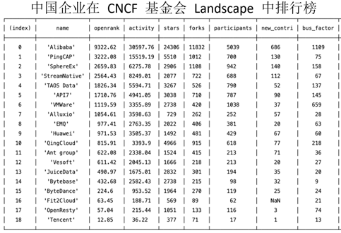
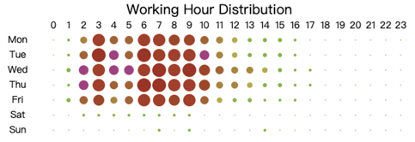
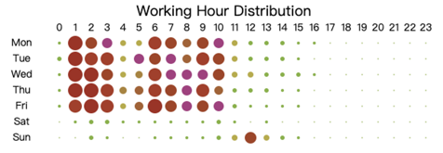
数据篇

Slide 10
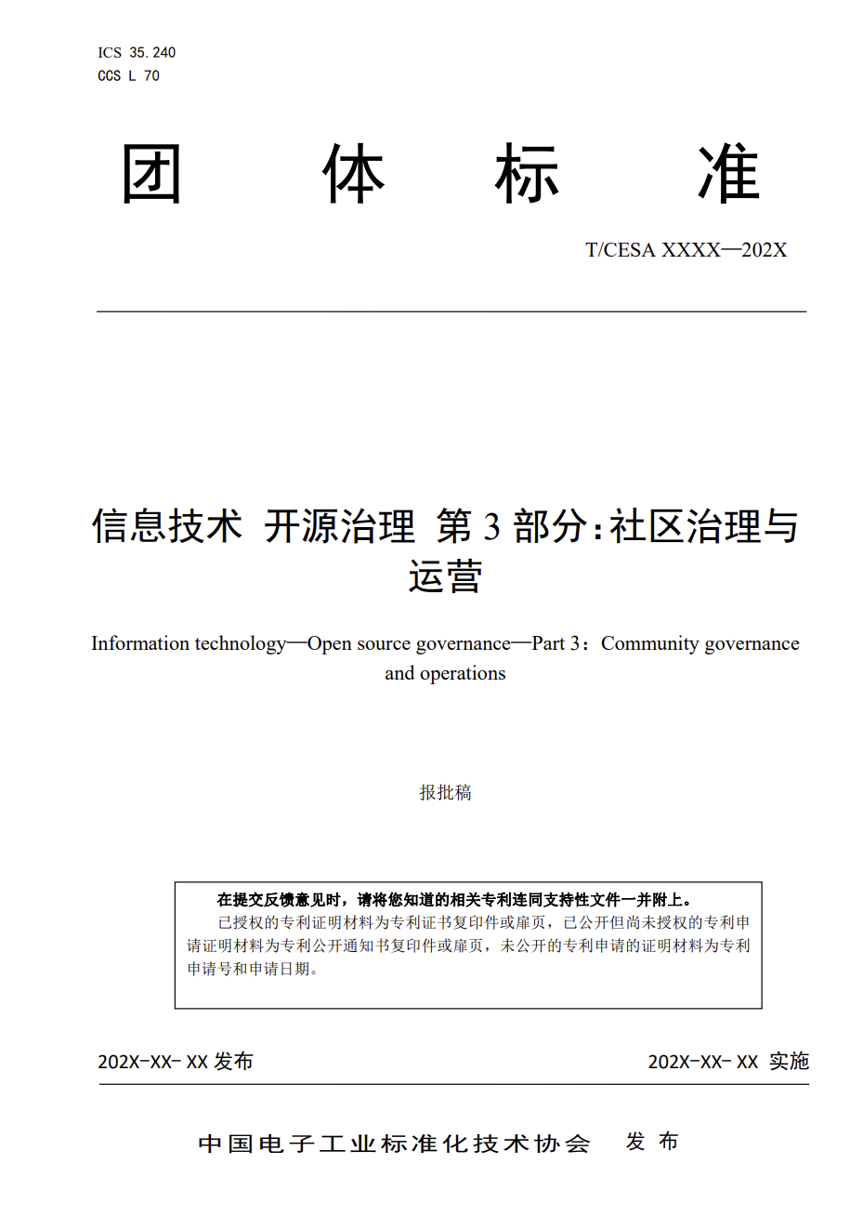
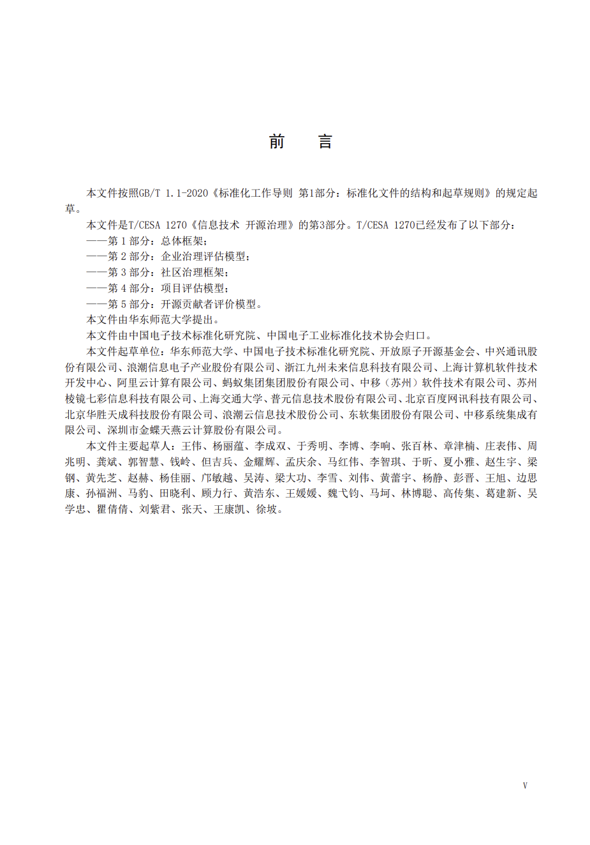
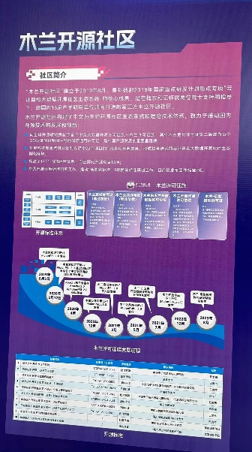
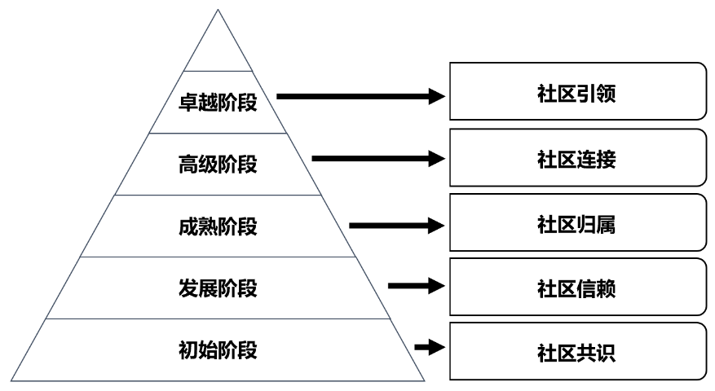
亮点1：更加专业的分析框架
https://github.com/kaiyuanshe/ONES/wiki

Slide 11
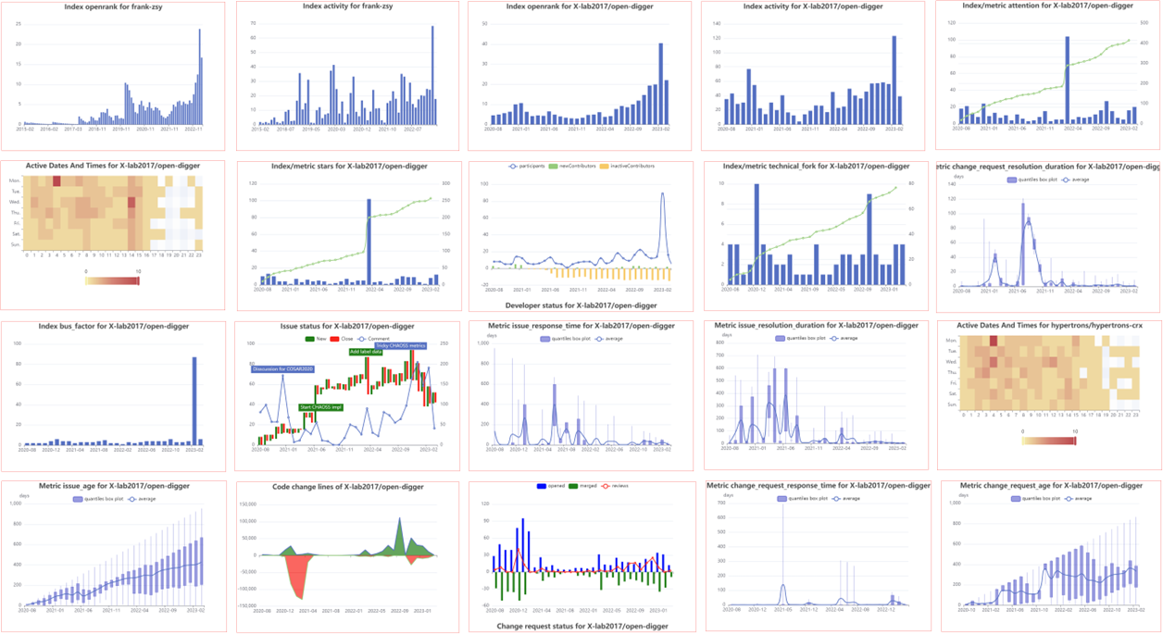
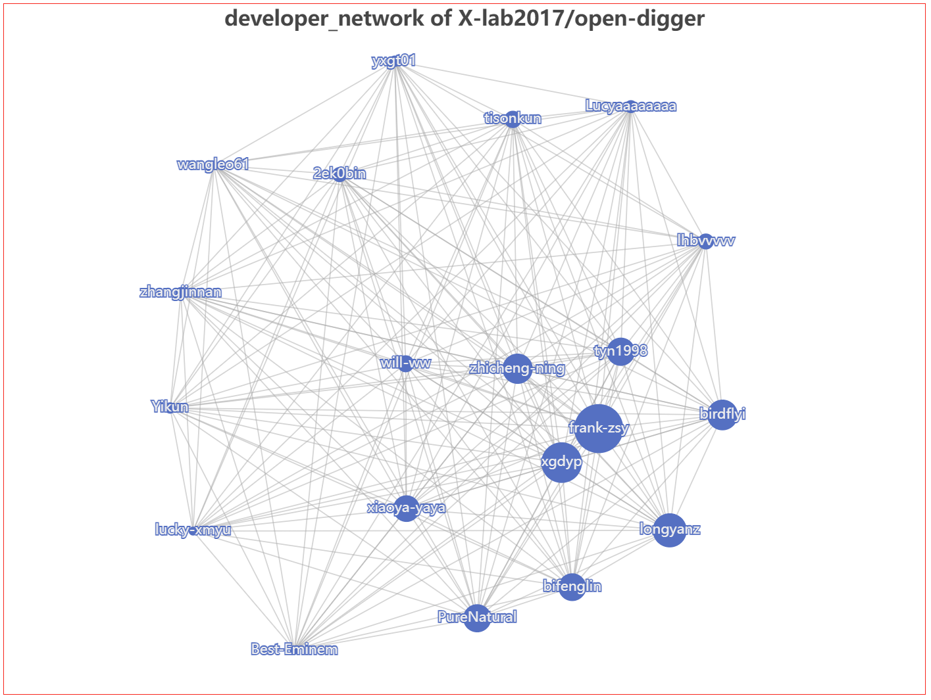
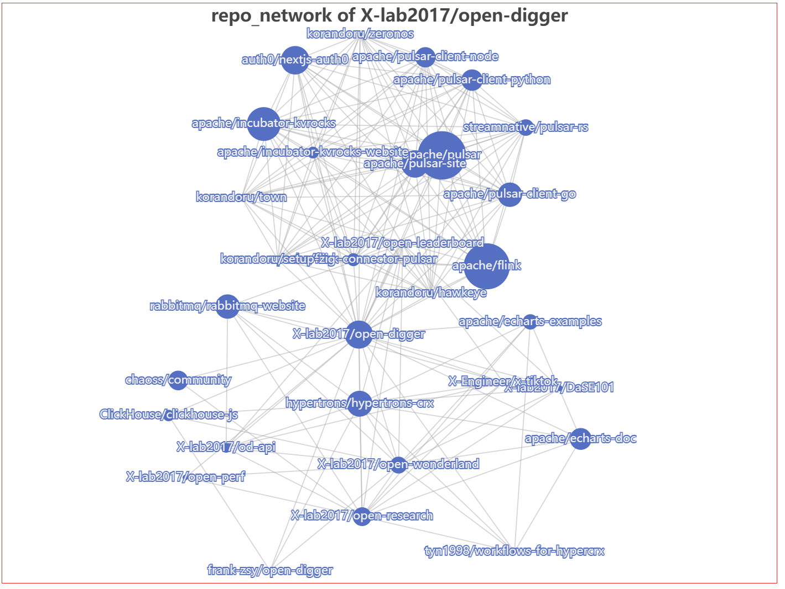
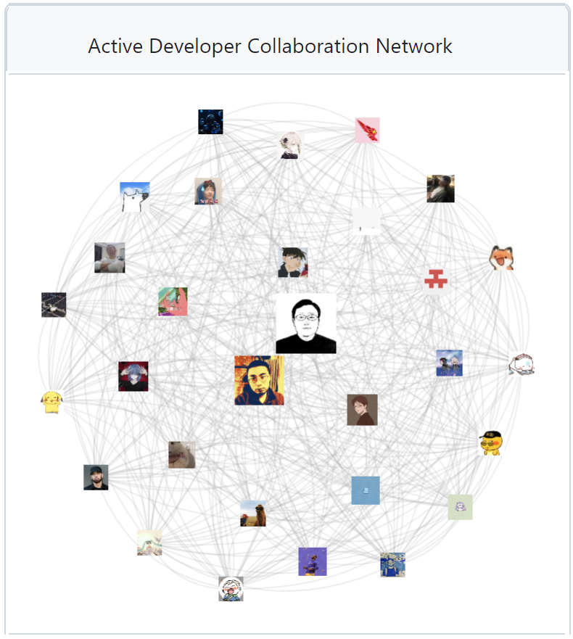
OpenDigger 的专业支持与开放式协作
指标
For repos
[标准院/X-lab] activity
[标准院/X-lab] openrank
[标准院/X-lab] attention
[标准院/X-lab] stars
[标准院/X-lab] issue_comments
[标准院/X-lab] participants
[LF/CHAOSS] technical_fork
[LF/CHAOSS] issues_new
[LF/CHAOSS] issues_closed
[LF/CHAOSS] code_change_lines_add
[LF/CHAOSS] code_change_lines_rem
[LF/CHAOSS] code_change_lines_sum
[LF/CHAOSS] change_requests
[LF/CHAOSS] change_requests_accept
[LF/CHAOSS] change_requests_reviews
[LF/CHAOSS] bus_factor
For users
[标准院/X-lab] activity
[标准院/X-lab] openrank

Slide 12
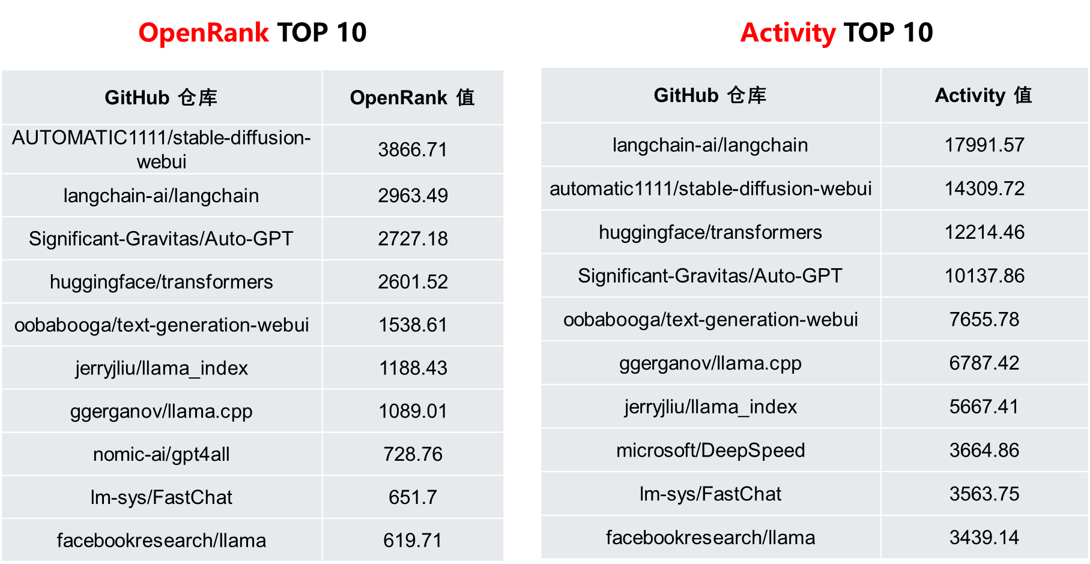
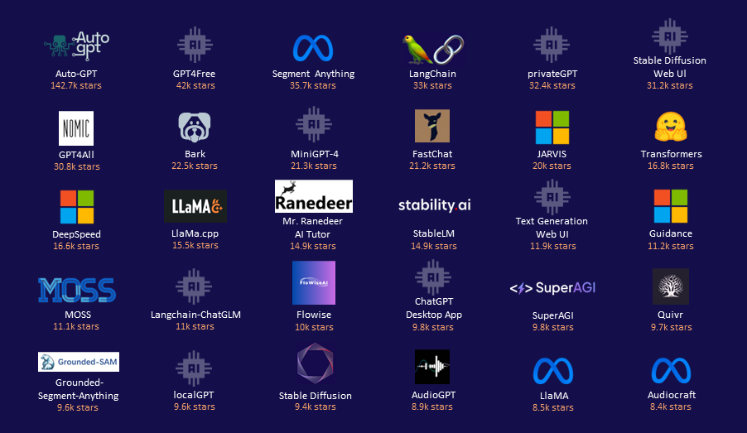
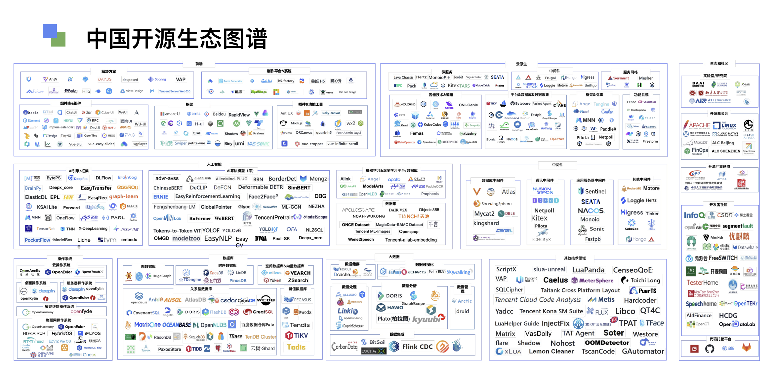
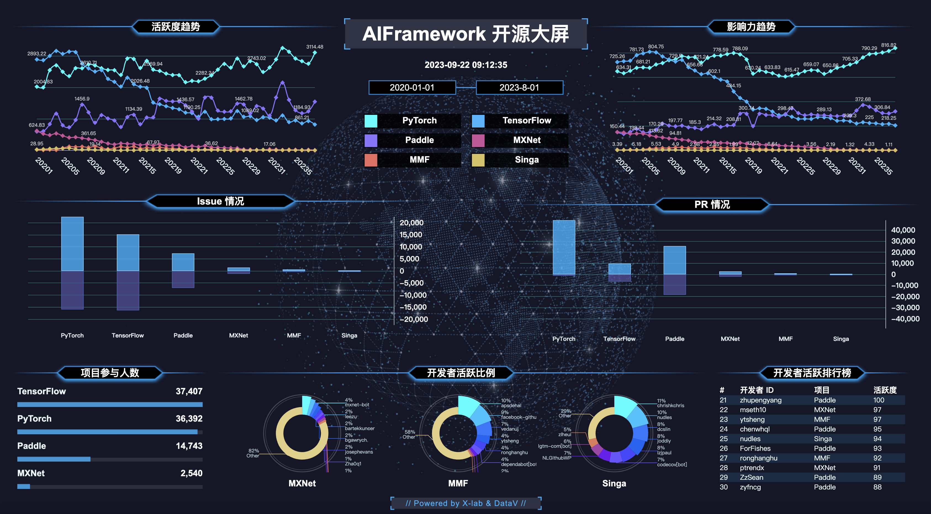
亮点2：更加深入的分析领域

Slide 13
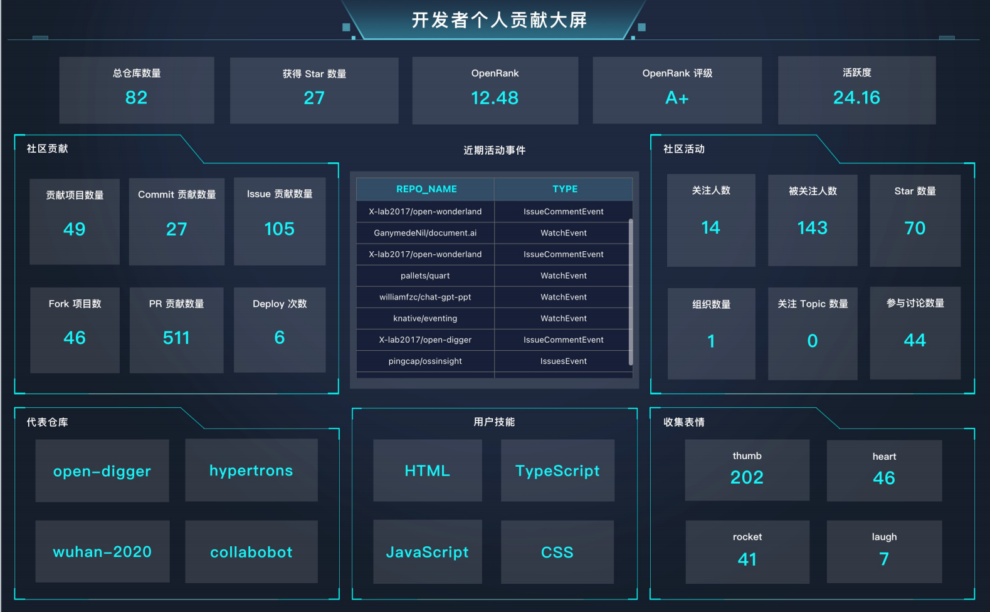
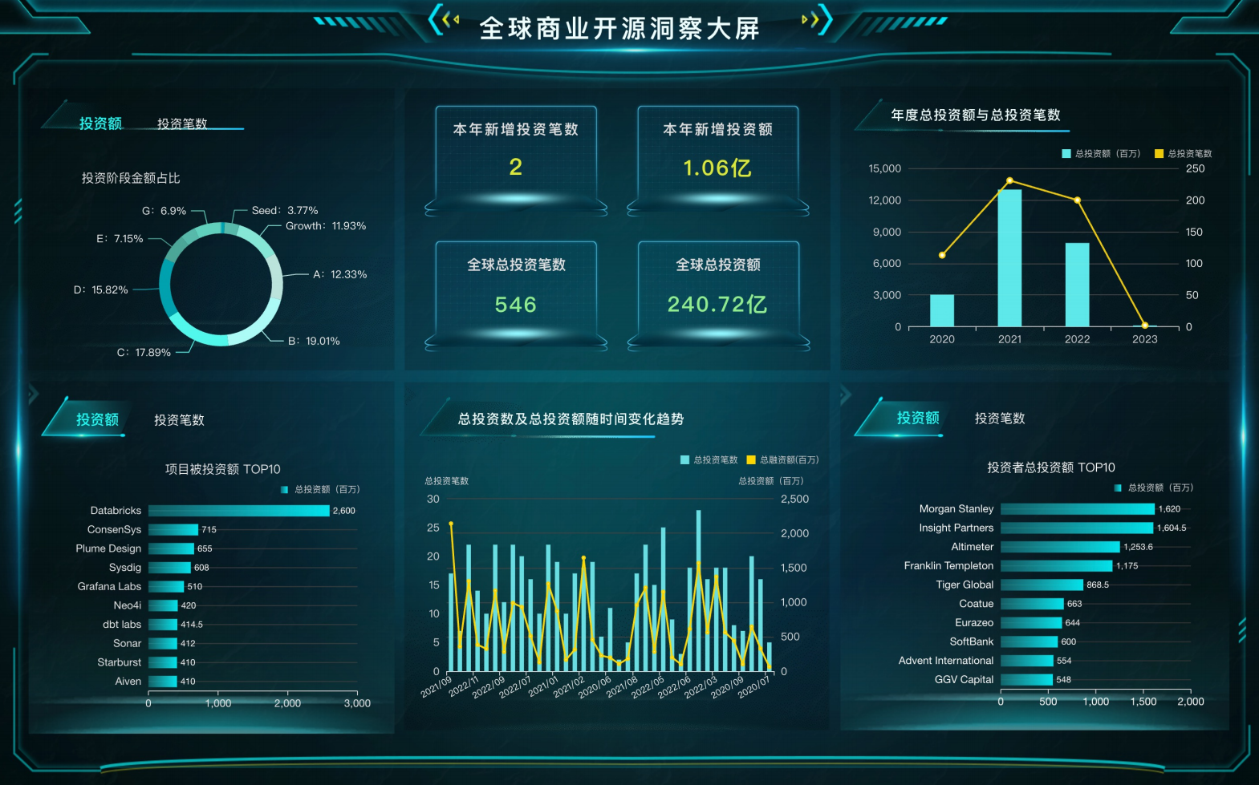
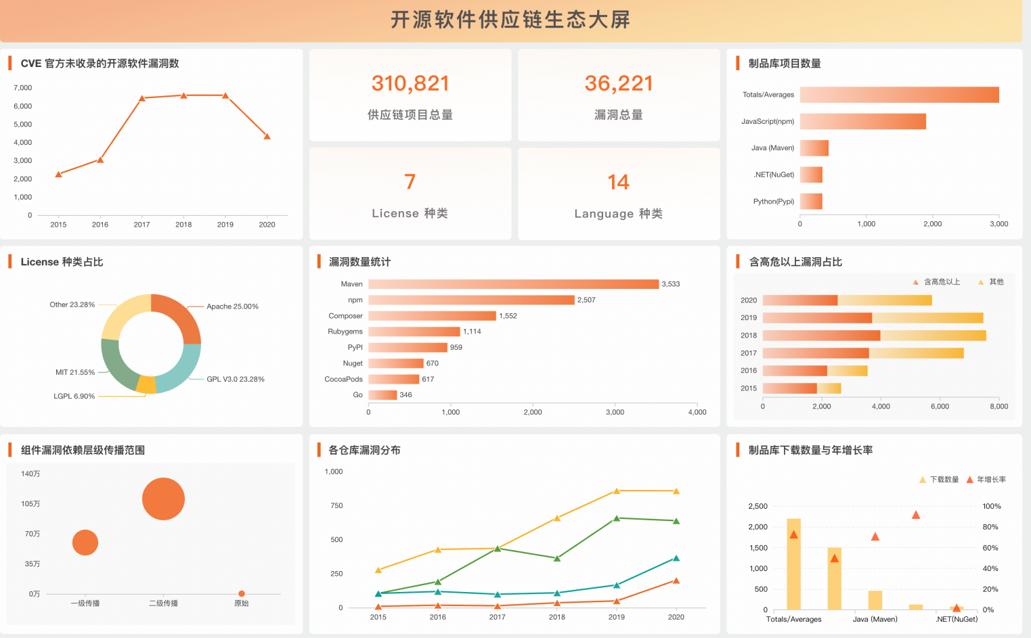
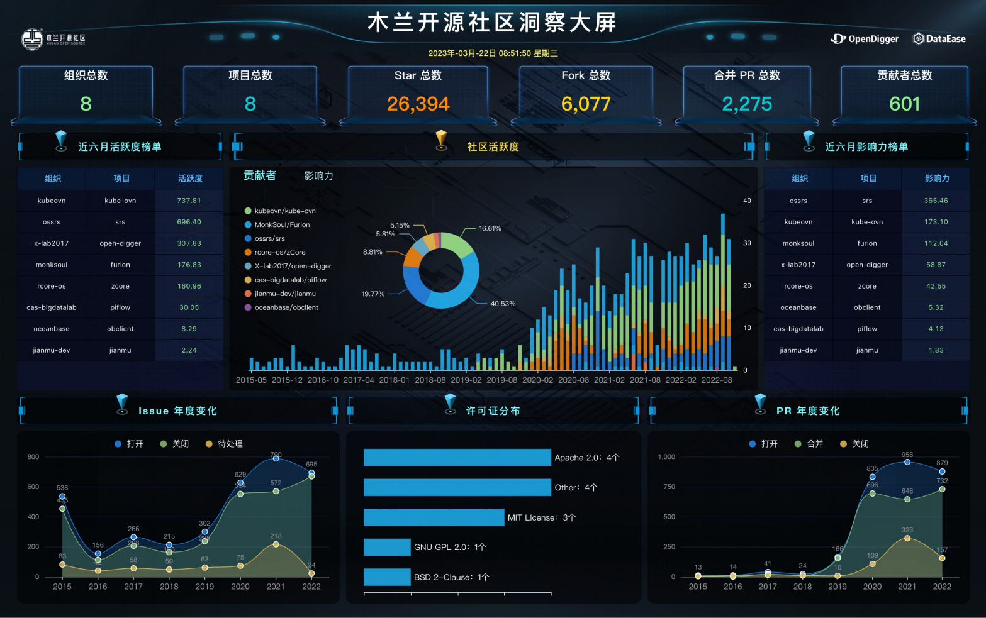
亮点3：更加多样的分析视角
开源社区
（开源项目）
基金会
政府
商业 组织
事业 组织
国际 组织
用户

Slide 14
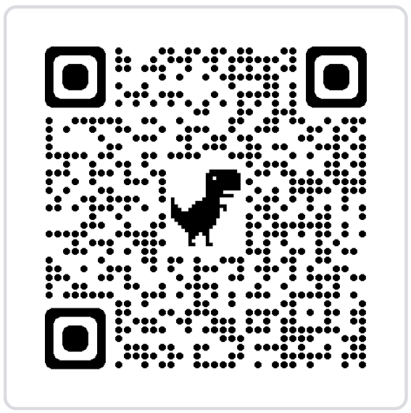
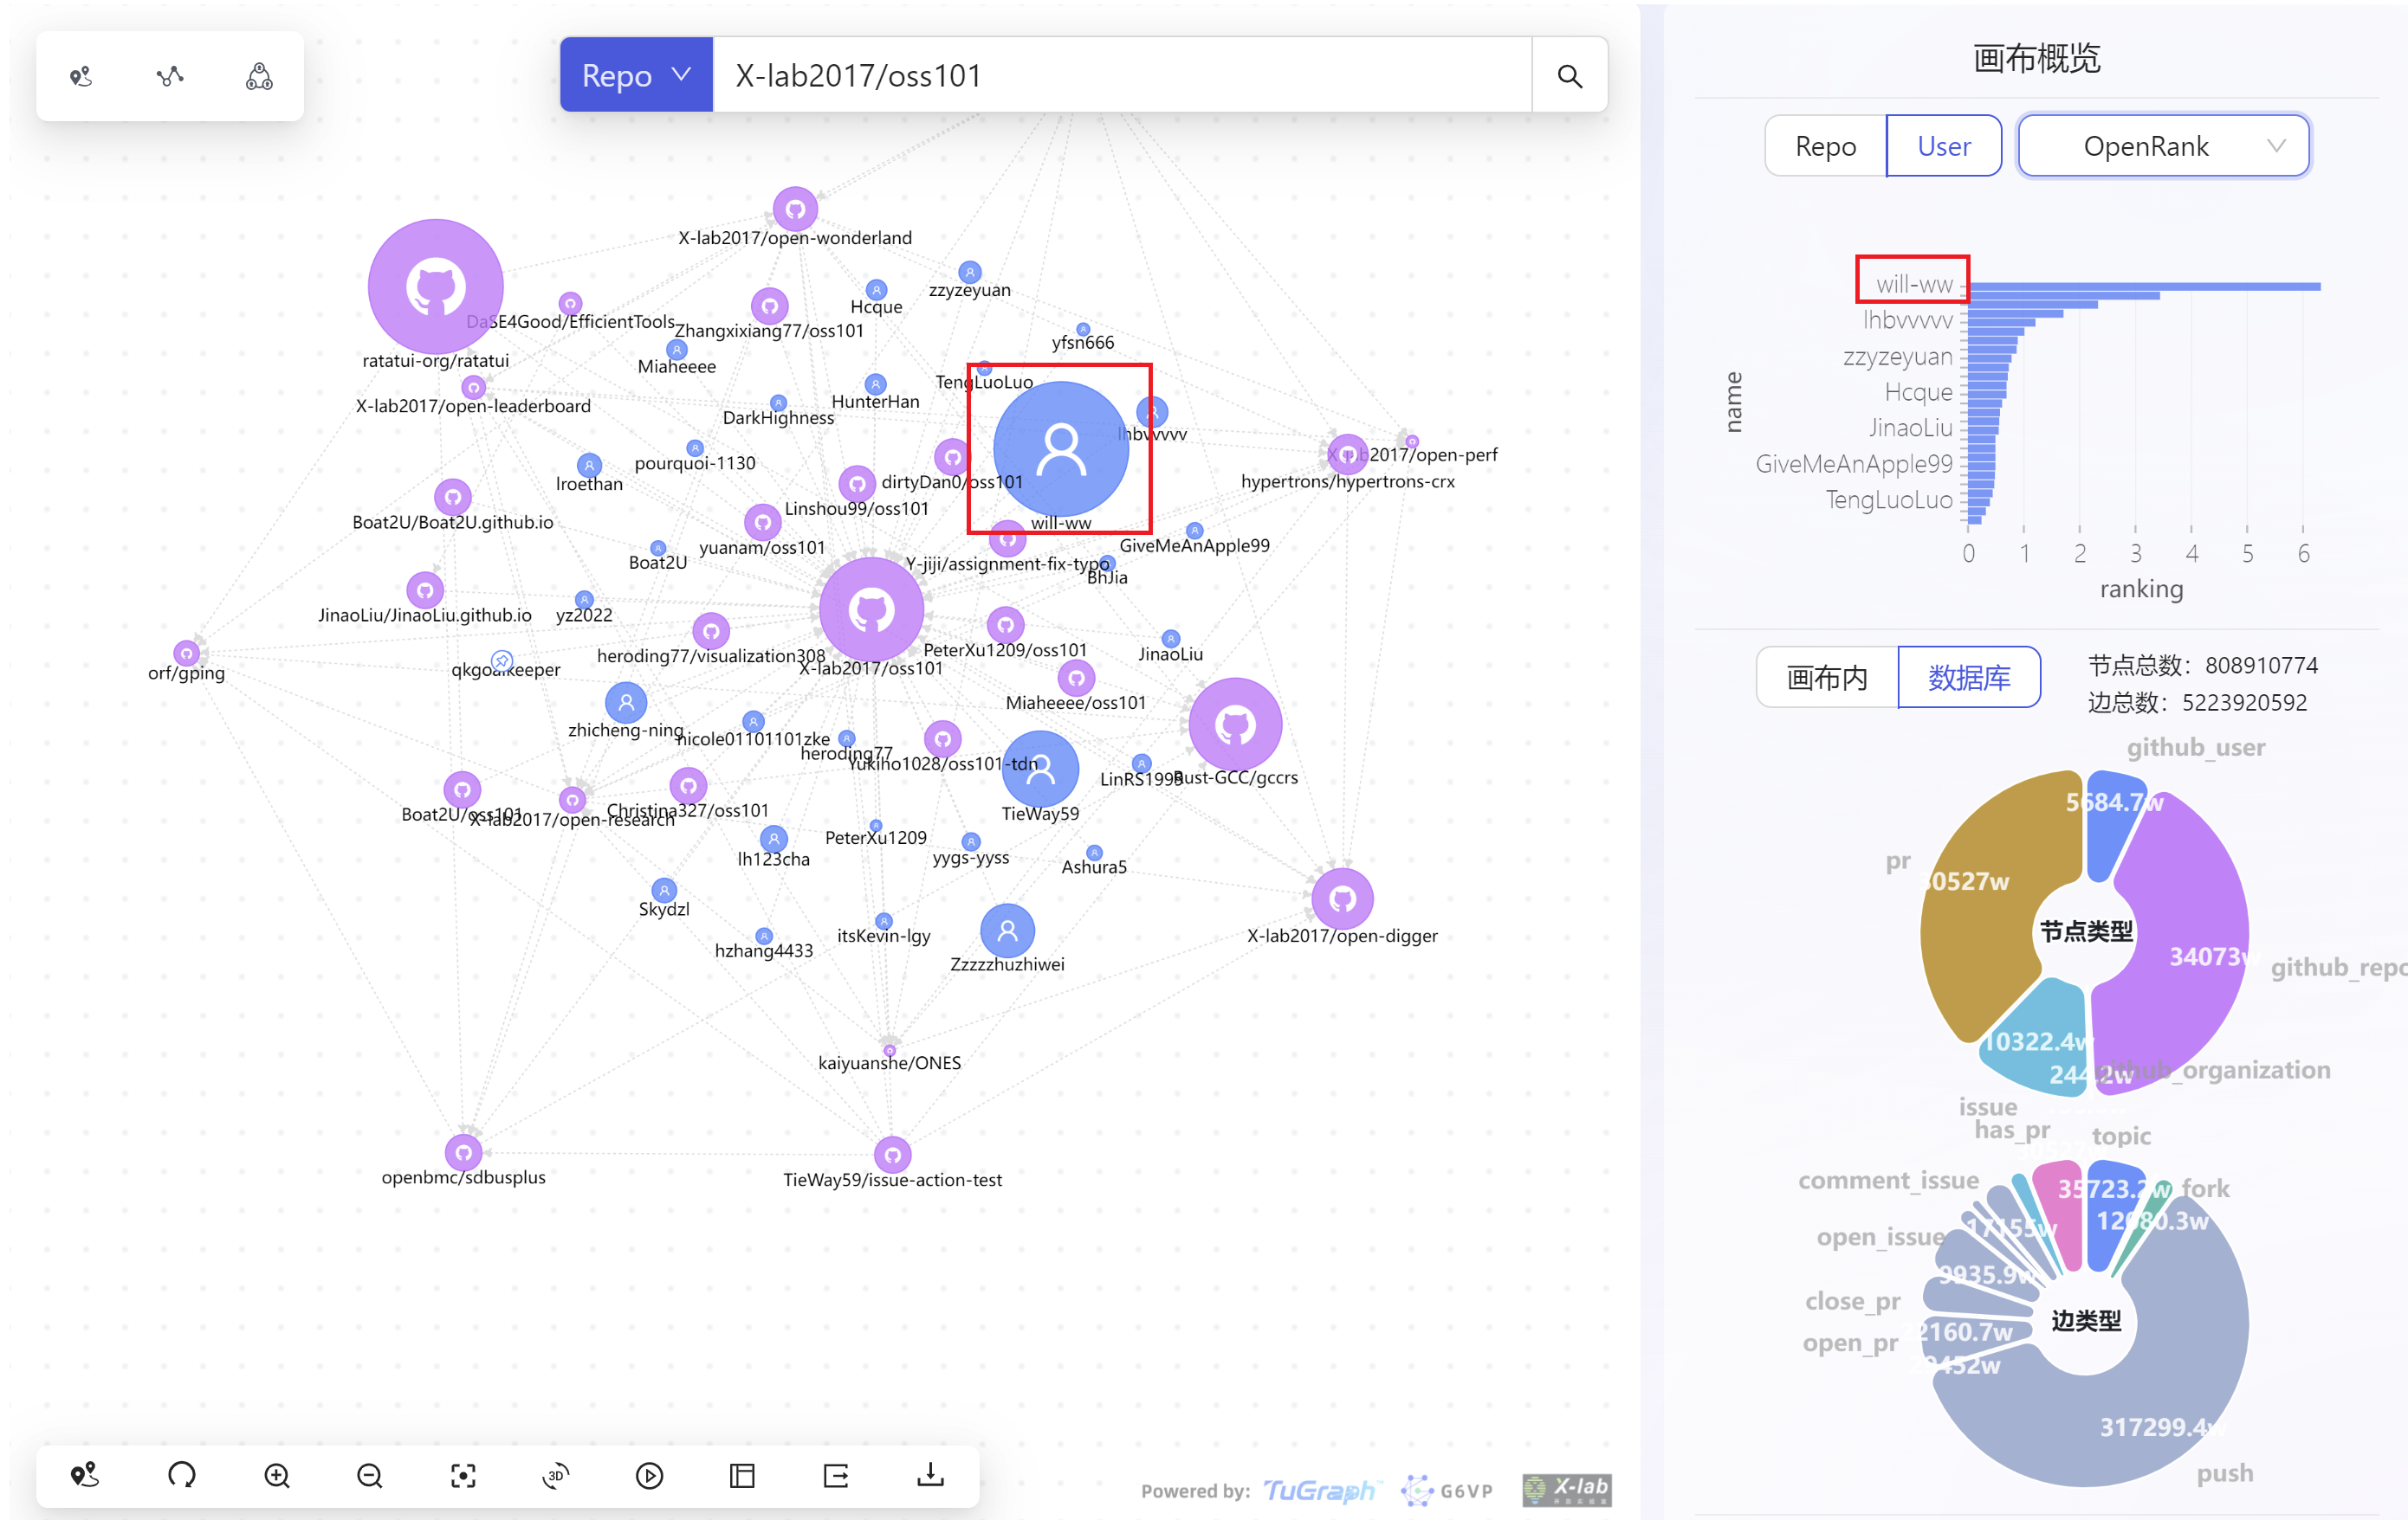
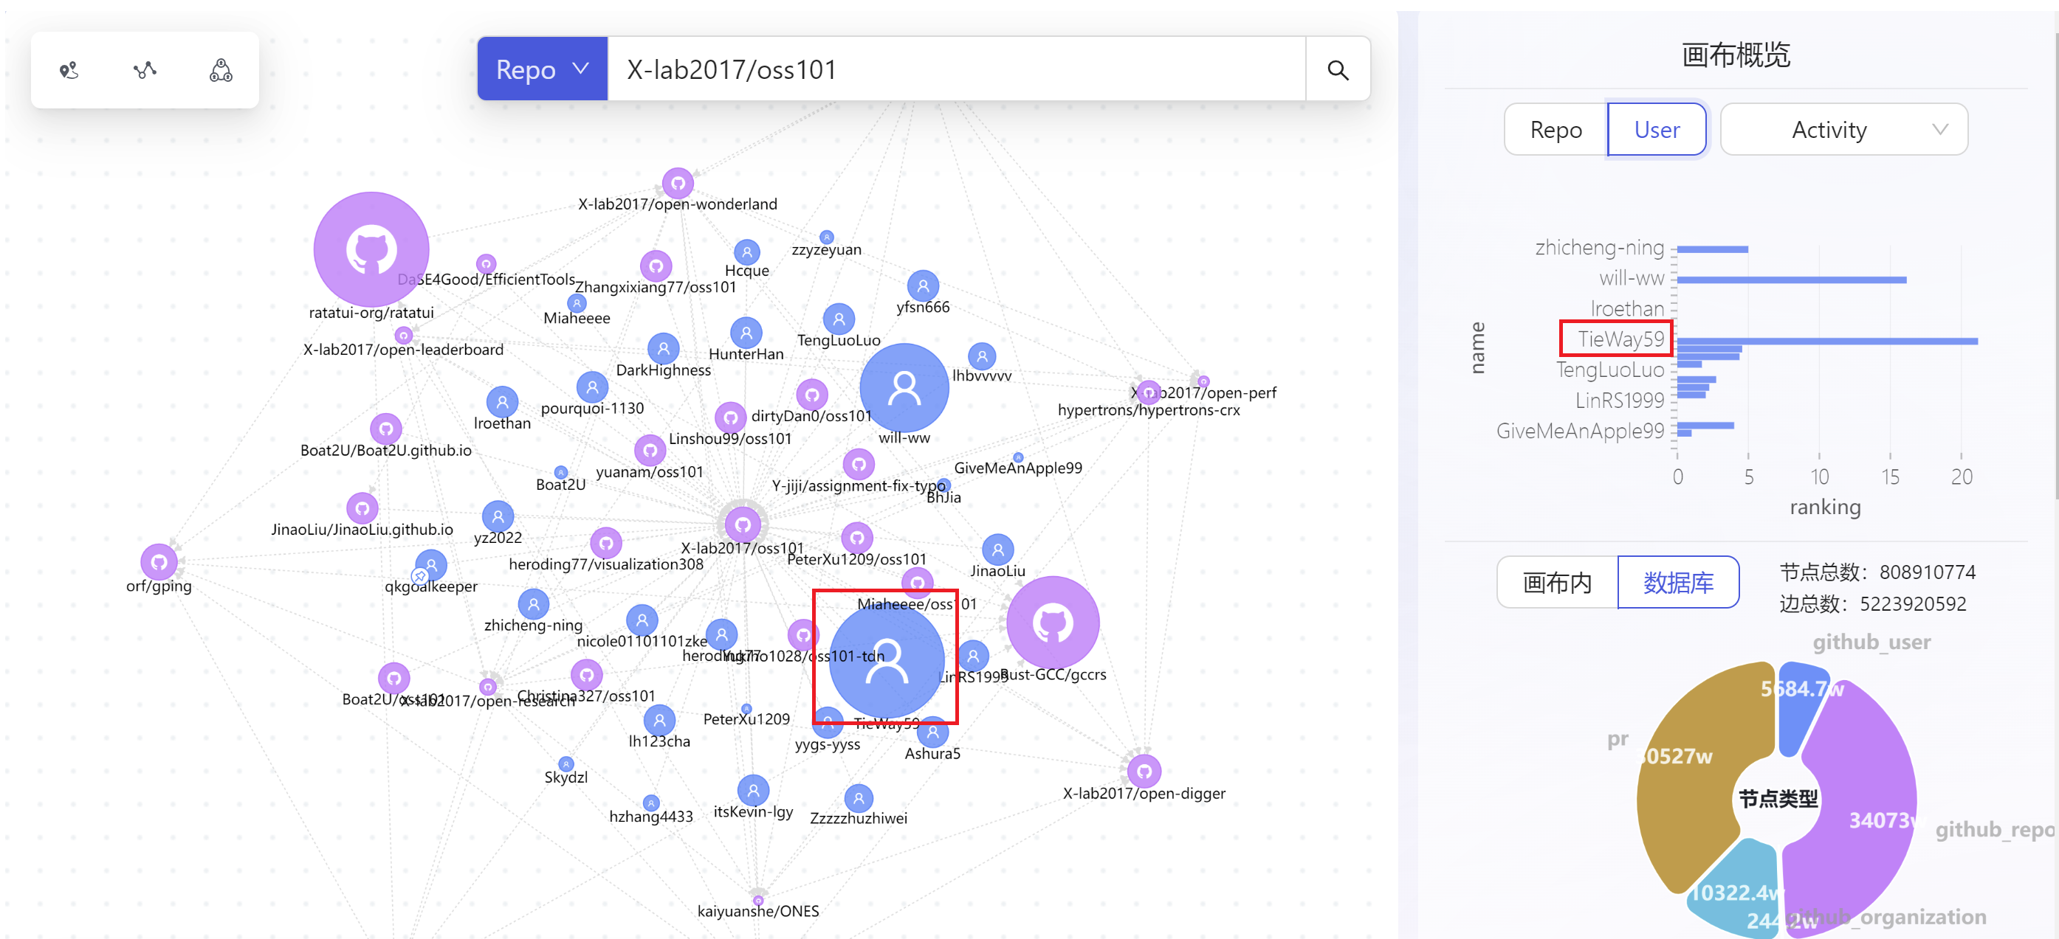
亮点4：更加有趣的分析方法
http://osgraph.x-lab.info/

Slide 15
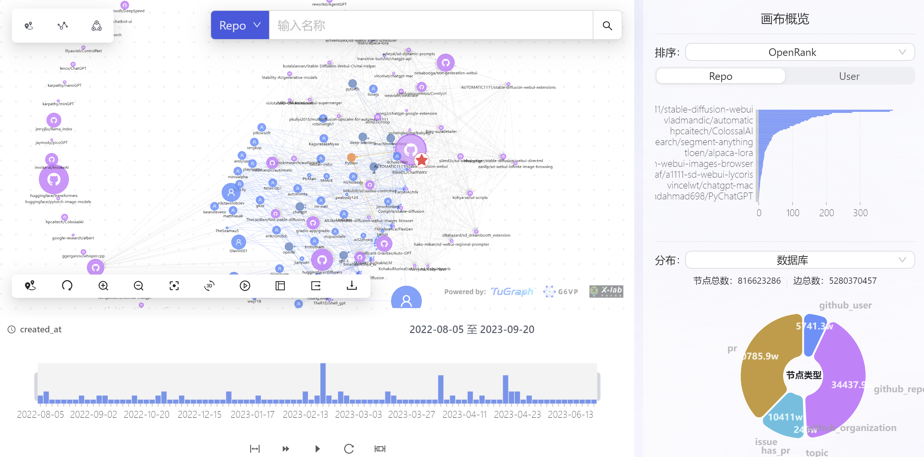
AI 技术洞察与演变

Slide 16
亮点5：更加全面的分析合作
开放原子
开源基金会
工开物开源基金会
木兰开源社区

Slide 17
THANK YOU
QUESTIONS?
欢迎扫码打卡
积分可兑换对应礼品哟！
扫码添加讲师联系方式

